Slide 1
Guías para el tratamiento de la hemofilia, para todos
Una nueva y ambiciosa iniciativa de la Federación Mundial de Hemofilia

Slide 2
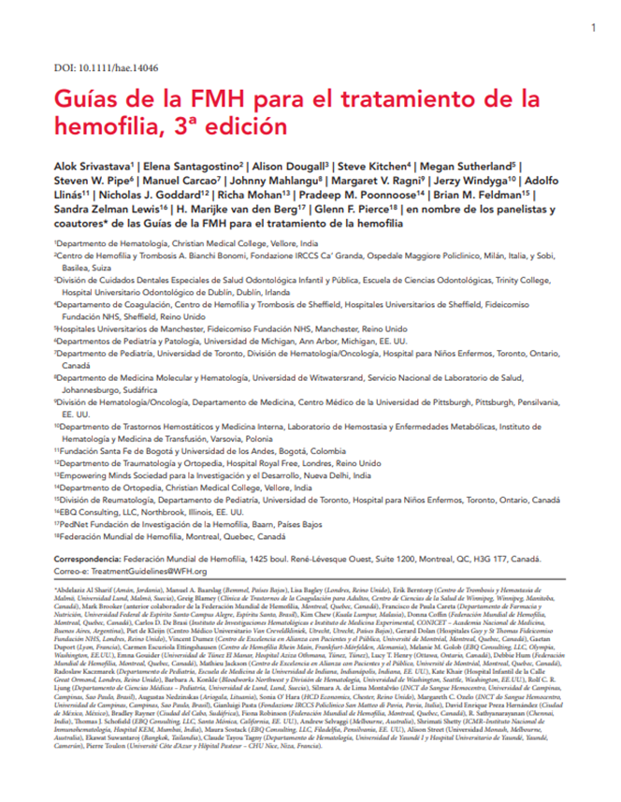
Guías de la FMH para el tratamiento de la hemofilia
Todas las recomendaciones están basadas en consenso.
Srivastava A et al. Haemophilia. 2020;26(Suppl 6):1–158.

Slide 3
Capítulo 10: Complicaciones musculoesqueléticas
Dr. Adolfo Llinás Volpe
Director médico, Fundación Santa Fe de Bogotá Bogotá, Colombia

Slide 4
Divulgaciones: Adolfo Llinás Volpe
Consultor
Bayer y Novo Nordisk durante los últimos 12 meses.

Slide 5
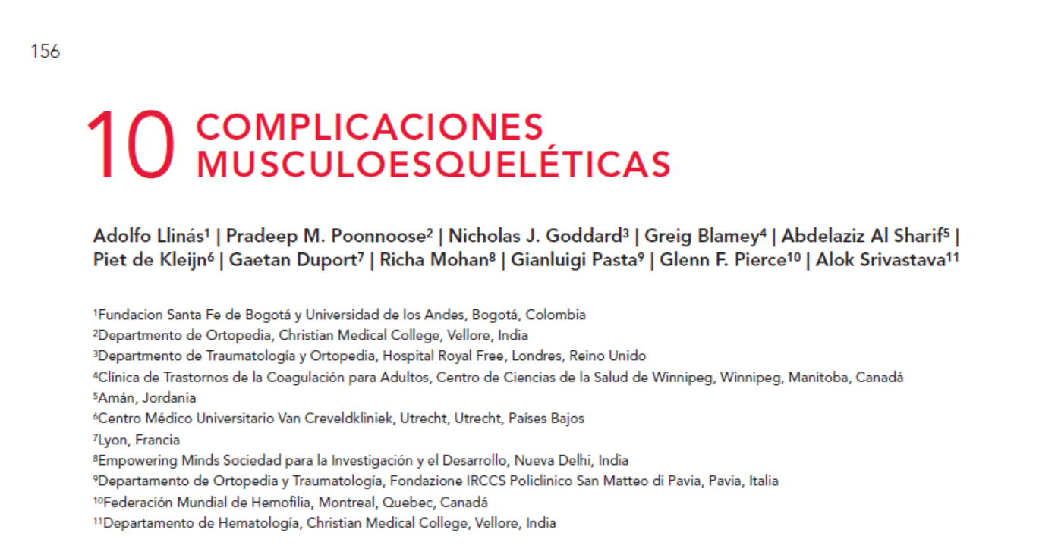
Autores
Adolfo Llinás
Pradeep M. Poonnoose
Nicholas J. Goddard
Greig Blamey
Abdelaziz Al Sharif (PCH)
Piet de Kleijn
Gaetan Duport (PCH)
Richa Mohan
Gianluigi Pasta
Glenn F. Pierce
Alok Srivastava
PCH, persona con hemofilia
.

Slide 6
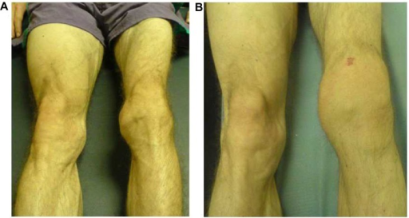
Introducción
La hemofilia se caracteriza por hemorragias agudas, de las cuales más del 80% ocurre en articulaciones y músculos específicos.
Más comúnmente en articulaciones del tobillo, la rodilla y el codo, y frecuentemente en articulaciones de la cadera, el hombro y la muñeca, y en músculos específicos (iliopsoas y gastrocnemio).
Las hemorragias articulares recurrentes causan daño articular progresivo que genera complicaciones tales como sinovitis y artropatía hemofílica.
Sinovitis crónica en la rodilla izquierda

Slide 7
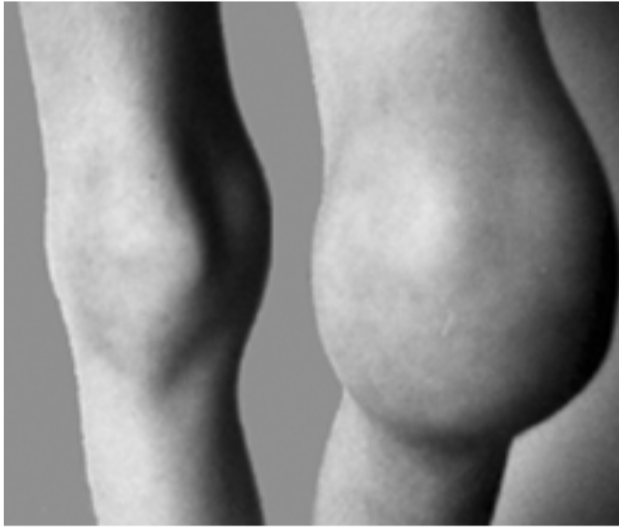
Sinovitis
Después de una hemartrosis aguda, la membrana sinovial se inflama y puede tornarse hiperémica y friable.
El tratamiento inadecuado de la sinovitis aguda da lugar a hemartrosis recurrentes y hemorragias subclínicas.
Se requieren valoraciones periódicas hasta que la articulación y la membrana sinovial se rehabiliten completamente.
Debido a que los signos clínicos no siempre reflejan adecuadamente la situación real, se recomienda la valoración con ultrasonido o IRM.
Sinovitis crónica en la rodilla izquierda
IRM, imágenes de resonancia magnética

Slide 8
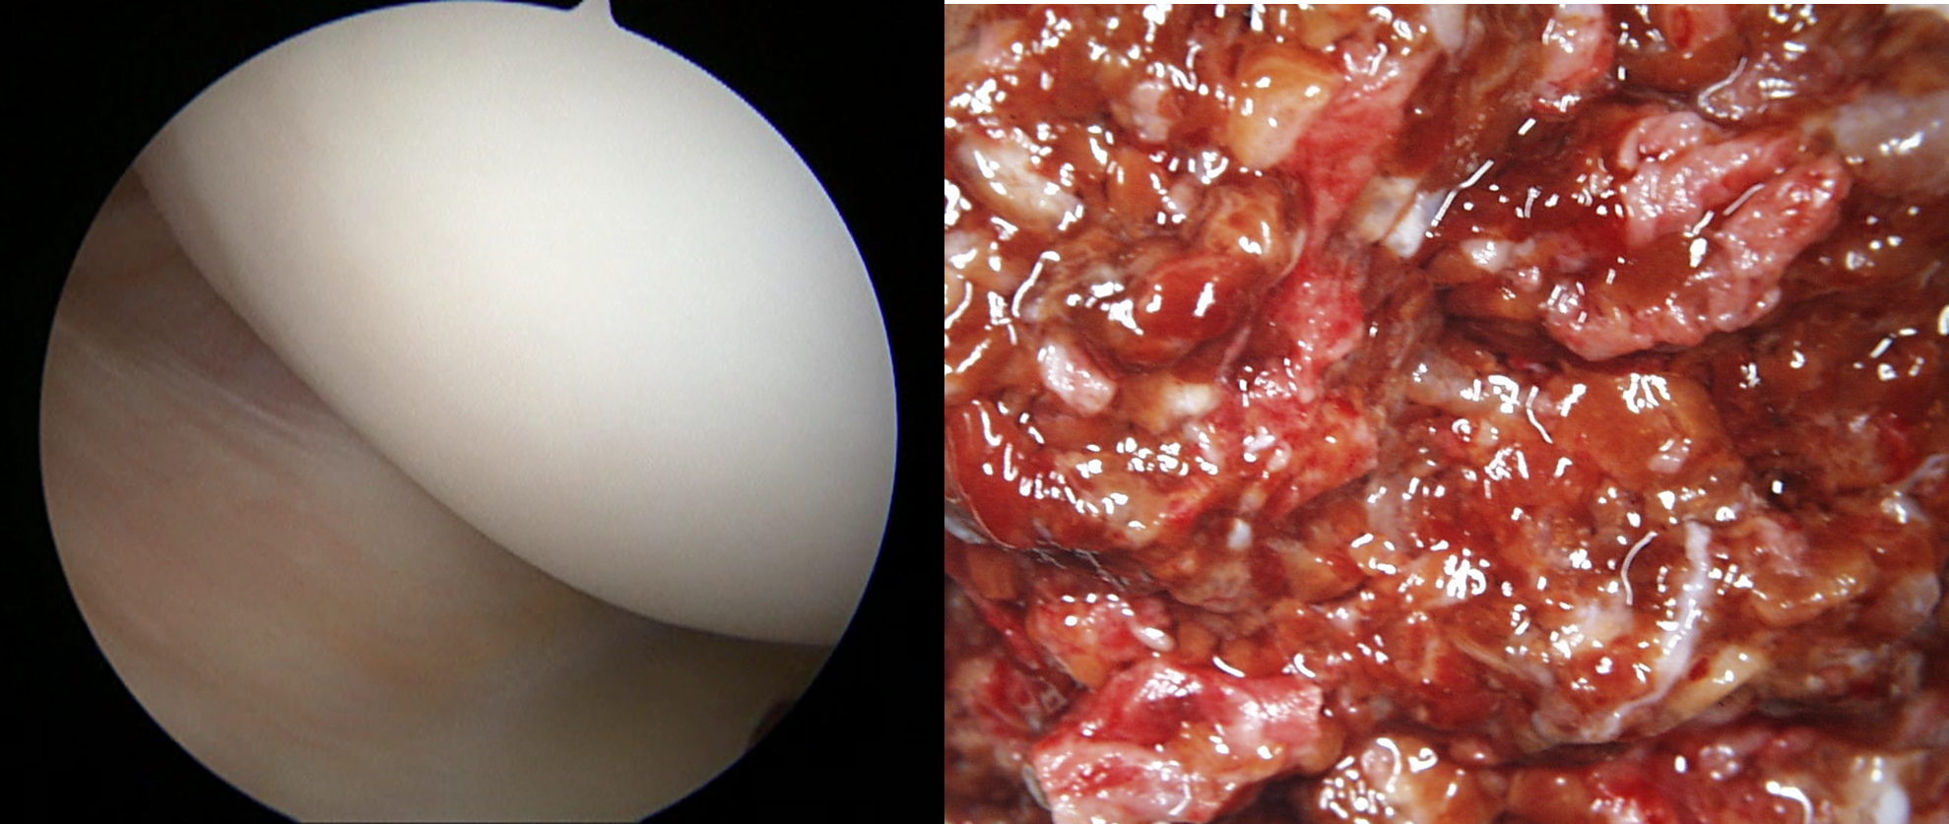
Sinovitis aguda

Slide 9
Sinovitis
Recomendación 10.2.1
Para personas con hemofilia, la FMH recomienda una valoración física periódica de la condición de la membrana sinovial después de cada hemorragia, preferiblemente utilizando técnicas de imagen adecuadas, tales como el ultrasonido (en la medida de lo posible) hasta que la situación se encuentre bajo control, dado que la valoración clínica por sí sola es inadecuada para la detección precoz de la sinovitis.

Slide 10
Sinovitis Tratamiento de la sinovitis crónica
Recomendación 10.2.2 Para pacientes con hemofilia y sinovitis crónica que no tienen acceso a profilaxis periódica, la FMH recomienda tratamiento no quirúrgico, incluso profilaxis de corto plazo durante 6-8 semanas para controlar la hemorragia; fisioterapia para mejorar la fuerza muscular y la función articular; e inhibidores selectivos de la COX-2 para reducir el dolor y la inflamación.
Recomendación 10.2.3 Para pacientes con hemofilia y sinovitis crónica (caracterizada únicamente por dolor y pérdida de rango de movimiento mínimos), la FMH recomienda consultar a un especialista musculoesquelético con experiencia, en un centro de tratamiento de hemofilia.
Recomendación 10.2.4 Para pacientes con hemofilia que presentan sinovitis crónica no resuelta, la FMH recomienda la sinovectomía no quirúrgica como la primera opción terapéutica preferida, usando sinovectomía radioisotópica con un emisor beta puro (fósforo-32, ytrio-90, renio-186 o renio-188). Debería utilizarse una dosis de CFC por isótopo.
COX-2, ciclooxigenasa-2; CFC, concentrado de factor de coagulación

Slide 11
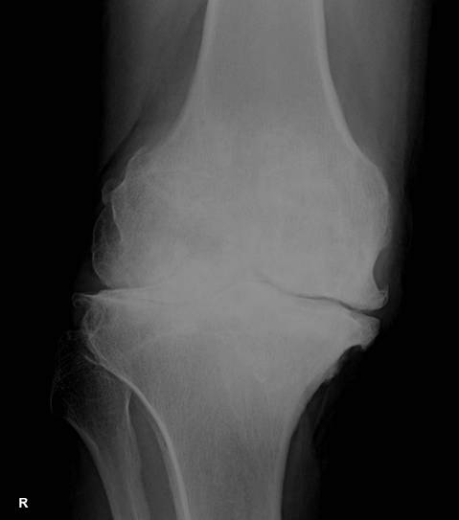
Artropatía hemofílica
La artropatía hemofílica puede resultar de una sola hemorragia o de hemorragias recurrentes.
La artropatía hemofílica crónica es la fase final de destrucción articular.
Evolución general
Hemartrosis
Sinovitis crónica
Artropatía hemofílica de la rodilla¹
Artropatía hemofílica crónica
Erosión extensa de la superficie articular
¹Caso cortesía del prof. asociado Craig Hacking, Radiopaedia.org, rID: 62929.

Slide 12
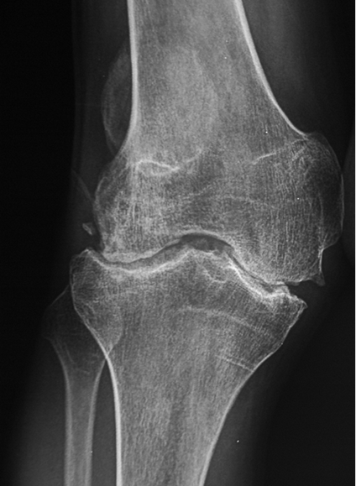
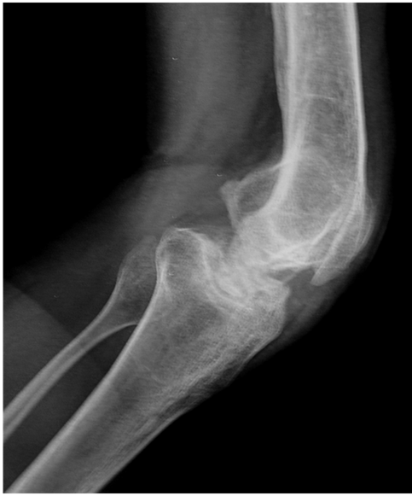
Artropatía hemofílica

Slide 13
Artropatía hemofílica Tratamiento de la artropatía hemofílica crónica
Recomendación 10.3.1
Para la prevención y el tratamiento de la artropatía hemofílica crónica en personas con hemofilia, la FMH recomienda una combinación de terapia de reemplazo periódica para reducir la frecuencia de las hemorragias y fisioterapia dirigida a preservar la fuerza muscular y la habilidad funcional. La fisioterapia puede realizarse con o sin cobertura de factor, dependiendo de su disponibilidad y de la respuesta del paciente a la terapia.

Slide 14
Artropatía hemofílica Tratamiento de la artropatía hemofílica crónica
Recomendación 10.3.3
Para pacientes con hemofilia y artropatía hemofílica crónica en quienes las medidas no quirúrgicas no han logrado proporcionar un control satisfactorio del dolor y mejorar la función, la FMH recomienda consultar a un especialista ortopédico respecto a opciones quirúrgicas, entre las que pueden encontrarse las siguientes:
sinovectomía y desbridamiento articular;
artroscopia para liberar adhesiones intraarticulares y corregir la compresión;
liberación de tejidos blandos extraarticulares para el tratamiento de contracturas;
osteotomía para corregir deformidad angular;
artrodesis (del tobillo);
reemplazo articular en artritis de fase terminal.

Slide 15
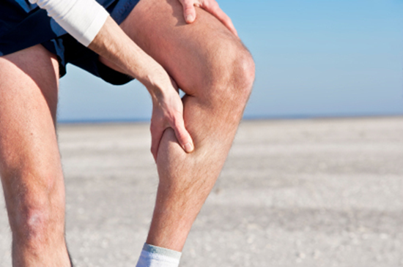
Hemorragia muscular
La hemorragia muscular se define como un episodio hemorrágico en un músculo, determinado clínicamente y/o mediante estudios de imágenes.
Puede ocurrir en cualquier músculo y presentarse con dolor, inflamación y discapacidad funcional.
De no recibir tratamiento puede dar lugar a síndrome compartimental, con daño neurovascular y de tendones secundario, y contractura muscular y necrosis.
Recomendación 10.4.1
Todos los pacientes con hemofilia que presenten hemorragias musculares deberían recibir inmediatamente terapia de reemplazo con factor de coagulación y, de ser pertinente, permanecer en observación para detectar complicaciones neurovasculares relacionadas con la hemorragia.

Slide 16
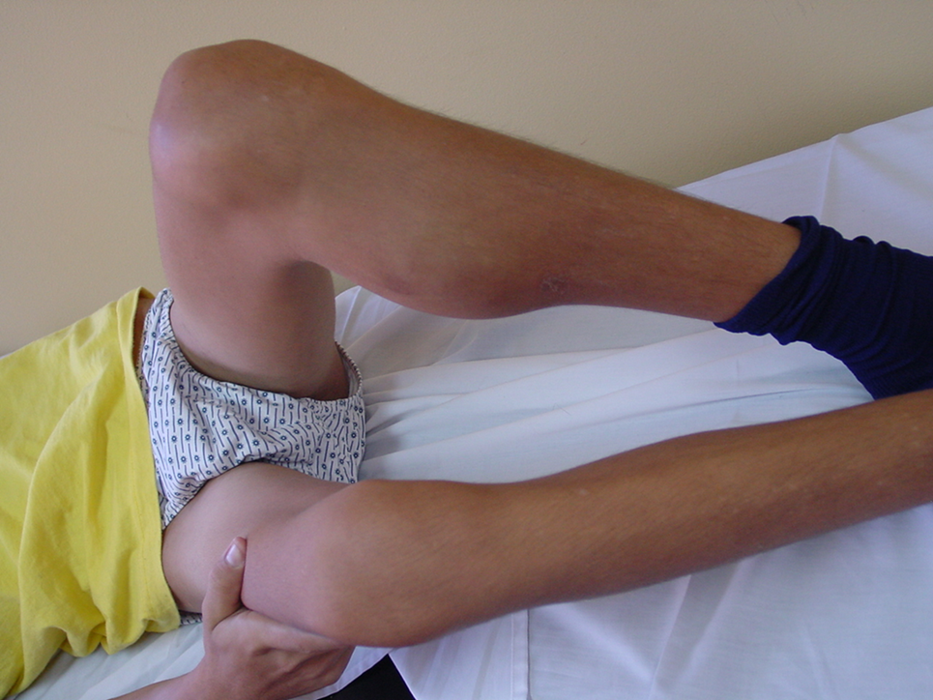
Hemorragia muscular

Slide 17
Hemorragia muscular Monitoreo y tratamiento clínicos
Debería monitorearse continuamente al paciente para detectar posible síndrome compartimental.
Recomendación 10.4.2 Para todos los pacientes con hemofilia que presenten hemorragias musculares, la FMH recomienda una valoración clínica detallada, calificación y monitoreo del dolor, de acuerdo con la escala del dolor de la OMS, ya que el dolor de una hemorragia muscular podría ser un indicador precoz de daños neurovasculares y tisulares irreversibles.
Recomendación 10.4.3 En pacientes con hemofilia que presenten hemorragias musculares con señales de síndrome compartimental y compromiso neurovascular se requiere una fasciotomía dentro de las 12 horas siguientes a la aparición de los síntomas, antes de que ocurran daños irreversibles debidos a la necrosis tisular.
OMS, Organización Mundial de la Salud

Slide 18
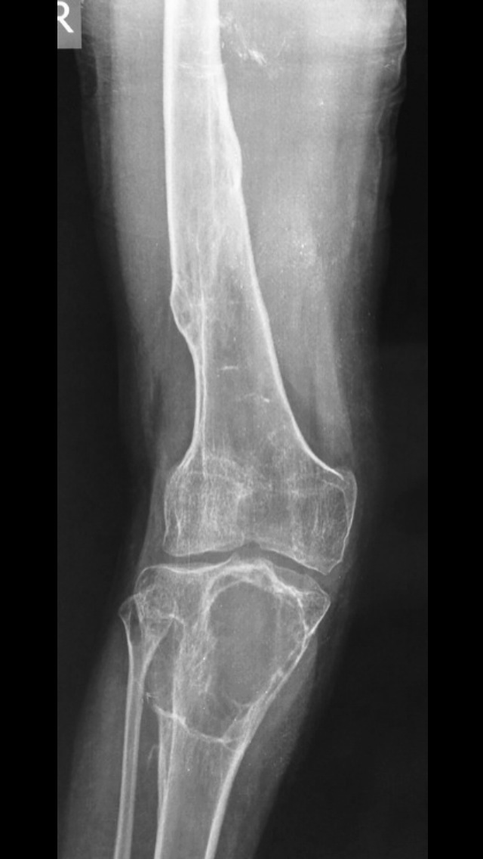
Pseudotumores
Los pseudotumores son complicaciones que consisten en la inflamación cística progresiva en un músculo y/o hueso.
Se presentan como resultado de hemorragias en tejidos blandos que no recibieron tratamiento adecuado, generalmente en un músculo adyacente al hueso.
Pueden valorarse y recibir seguimiento mediante ultrasonidos seriados.
También pueden utilizarse TC e IRM.
Su tratamiento depende de su ubicación, tamaño, tasa de crecimiento y efecto en estructuras adyacentes.
Pseudotumor hemofílico intraóseo¹
¹Caso cortesía del Dr. Prashant Mudgal, Radiopaedia.org, rID: 27167.
TC, tomografía computarizada; IRM, imágenes de resonancia magnética

Slide 19
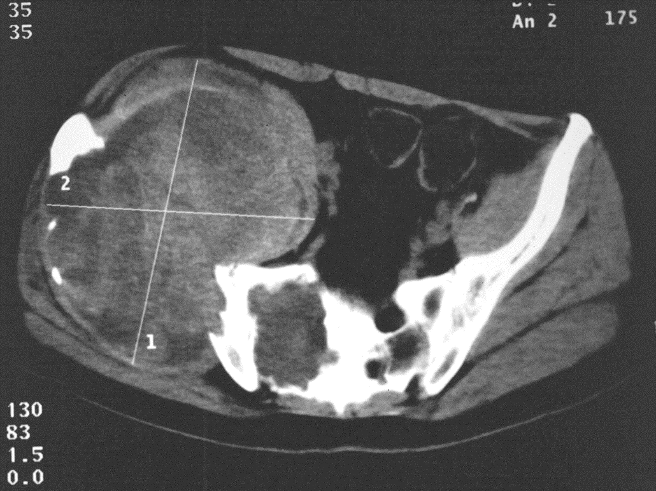
Pseudotumores

Slide 20
Pseudotumores Tratamiento
Recomendación 10.5.2
Para pacientes con hemofilia que presenten pequeños pseudotumores precoces (antes de la formación de una pseudocápsula) y que no tengan acceso a profilaxis periódica, la FMH recomienda un régimen corto (6-8 semanas) de terapia de reemplazo de factor de coagulación, con una posible continuación de la terapia si la valoración mediante ultrasonidos seriados indicara que el pseudotumor se está encogiendo, con una nueva evaluación después de 4-6 meses.
Recomendación 10.5.3
Para pacientes con hemofilia que presenten pseudotumores grandes, la FMH recomienda la escisión quirúrgica del pseudotumor con la pseudocápsula, realizada exclusivamente por un equipo quirúrgico con experiencia en hemofilia, en un centro de tratamiento de hemofilia, en la medida de lo posible, seguida de un estrecho monitoreo y de profilaxis a largo plazo a fin de evitar la recurrencia de hemorragias.

Slide 21
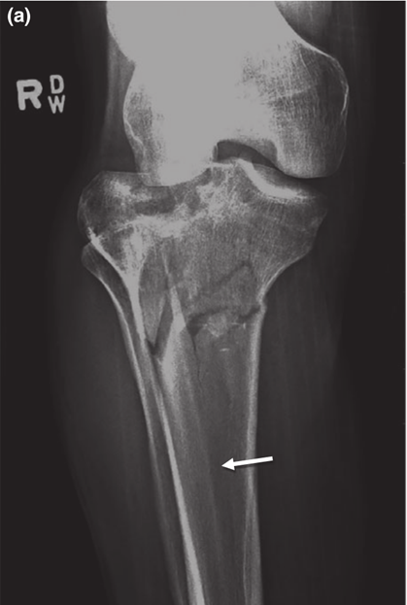
Fracturas
Las fracturas no son frecuentes en PCH, a pesar de una elevada incidencia de osteopenia y osteoporosis.
Sin embargo, un paciente con artropatía hemofílica podría correr el riesgo de fracturas en torno a una articulación con pérdida importante del movimiento y en huesos osteoporóticos.
Vista AP de una fractura intraarticular conminuta en la rodilla derecha, que afecta la meseta tibial lateral derecha y la metáfisis.¹
¹ Khanna P et al. Haemophilia. 2016 Mar;22(2):e113–5.
PCH, personas con hemofilia

Slide 22
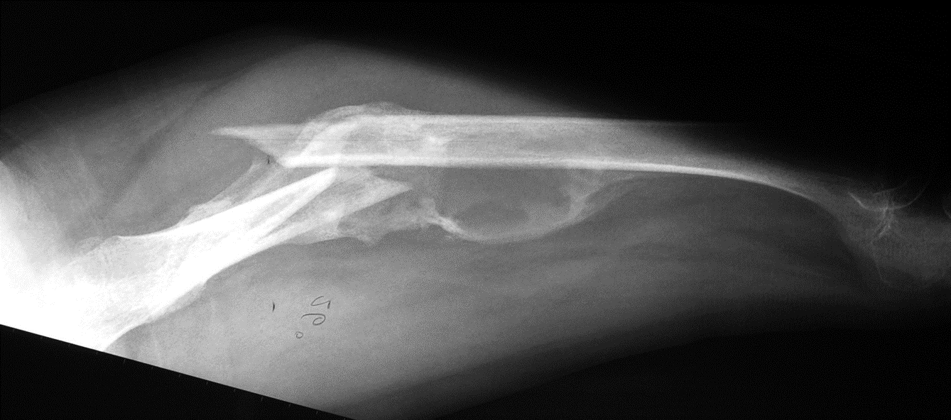
Fracturas

Slide 23
Fracturas Tratamiento
Recomendación 10.6.1
Para personas con hemofilia que sufren fracturas, la FMH recomienda tratamiento inmediato con concentrados de factor de coagulación u otros agentes hemostáticos, y tratamiento continuo a fin de mantener niveles de factor suficientemente elevados para el control de hemorragias durante una semana o más, dependiendo de las posibilidades de hemorragia debido al sitio o a la estabilidad de la fractura. Subsecuentemente pueden mantenerse menores niveles de factor durante 10-14 días a fin de prevenir hemorragias en tejidos blandos mientras se estabiliza la fractura. El monitoreo clínico es sumamente importante debido al riesgo de síndrome compartimental.
Recomendación 10.6.2
Para personas con hemofilia que sufren fracturas, la FMH recomienda férulas en lugar de yesos completos a fin de evitar síndrome compartimental (particularmente en las fases tempranas), y fijadores externos para fracturas abiertas o infectadas.

Slide 24
Cirugía ortopédica
La cirugía planificada en múltiples sitios, con procedimientos simultáneos o escalonados, puede permitir una recuperación más expedita de la marcha y la función general.
Recomendación 10.7.1
Para pacientes con hemofilia que requieran cirugía ortopédica, particularmente en casos en los que haya supuración al cerrar heridas, así como cavidades o espacios vacíos, la FMH sugiere el uso de mejoradores de la coagulación locales y la infiltración de las heridas con agentes anestésicos locales (lignocaína/lidocaína y/o bupivacaína) con un sellador o aerosol de adrenalina y fibrina para controlar la supuración sanguínea durante operaciones en campos quirúrgicos extensos.
Recomendación 10.7.2
Para pacientes con hemofilia que requieran cirugía ortopédica, la FMH recomienda terapia de reemplazo de factor y un estrecho monitoreo y control del dolor, con mayores dosis de analgésicos durante el periodo posoperatorio inmediato.

Slide 25
Reemplazo articular
Recomendación 10.8.1
Para pacientes con hemofilia, la FMH recomienda reemplazo articular solamente en casos de artropatía hemofílica establecida que no responda a tratamientos no quirúrgicos o de otro tipo, y que esté acompañada de dolor, discapacidad funcional y pérdida de participación en actividades de la vida cotidiana.
OBSERVACIÓN: El ácido tranexámico y los selladores de fibrina pueden usarse de manera perioperatoria para reducir la pérdida de sangre.
OBSERVACIÓN: Idealmente, la fisioterapia debería iniciarse el día de la cirugía, con movilización precoz y ejercicios progresivos adecuados a fin de recuperar el movimiento y la fuerza muscular.

Slide 26
Reemplazo articular Consideraciones quirúrgicas
La hemostasia meticulosa es indispensable para el éxito del procedimiento quirúrgico.
Generalmente no hay necesidad de profilaxis para trombosis venosa profunda, a menos que se mantengan niveles plasmáticos muy elevados durante el periodo posoperatorio.
Debería utilizarse cemento impregnado con antibióticos en todos los casos en los que se realiza fijación con cemento.
El cierre de la herida debería ser meticuloso.

Slide 27
Impactos psicosociales de las complicaciones musculoesqueléticas
Las limitaciones psicosociales de la artropatía hemofílica pueden agravarse debido a los siguientes factores:
Cambios en la marcha.
Afectación de múltiples articulaciones.
Dolor crónico.
Los impactos psicosociales de estos factores agravantes pueden dar lugar a lo siguiente:
Ausentismo escolar o laboral.
Limitaciones en la participación deportiva.
Reducción en la socialización y/o aumento del aislamiento.
Autopercepción negativa relacionada con la imagen corporal, la masculinidad y/o la autoestima.
Falta de un sentido de normalidad.
Flexibilidad física limitada en cuanto a posturas sexuales.
Problemas con las relaciones personales.
Pérdida de roles y/o cambio de roles.
Aumento del cansancio.
Comportamientos de afrontamiento negativos.

Slide 28
Impactos psicosociales de las complicaciones musculoesqueléticas
Recomendación 10.9.2
Para pacientes con hemofilia que presenten dolor musculoesquelético crónico o limitaciones funcionales, la FMH recomienda valoraciones psicosociales individualizadas específicas y estrategias de intervención orientadas a lograr una mejor calidad de vida, entre ellas asesoría psicosocial, asesoría educativa y laboral, y planificación financiera.
Recomendación 10.9.3
Para pacientes con hemofilia que presenten dolor musculoesquelético crónico o limitaciones funcionales, la FMH recomienda la promoción de redes de apoyo, la mentoría por colegas, y oportunidades educativas grupales a fin de apoyar su capacidad para afrontar complicaciones musculoesqueléticas, reducir el aislamiento social y fortalecer la resiliencia.

Slide 29
Conclusiones
Las hemorragias articulares recurrentes causan daño articular progresivo.
El tratamiento inadecuado de hemorragias intramusculares puede dar lugar a contracturas musculares.
La profilaxis se considera la norma terapéutica.
El tratamiento exitoso para lograr una recuperación funcional completa requiere una combinación de terapia de reemplazo con CFC u otra cobertura hemostática y fisioterapia.
La instrucción al paciente sobre problemas musculoesqueléticos en la hemofilia es fundamental y debería abarcar salud articular y muscular.
CFC, concentrado de factor de coagulación

Slide 30
Agradecemos el apoyo de Hemophilia Alliance para la preparación de esta presentación.

